Slide 1


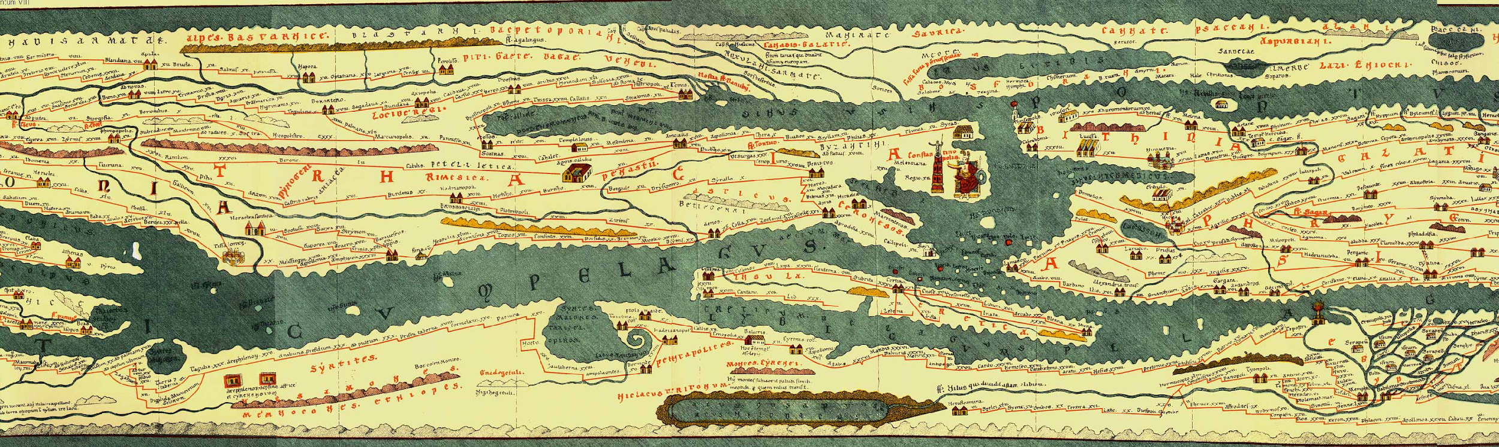
With the support of the Erasmus+ programme of the European Union. This document and its contents reflects the views only of the authors, and the Commission cannot be held responsible for any use which may be made of the information contained therein.
Raccolta e analisi dei dati
(Sezione Imprenditorialità)

Slide 2
Obiettivi e Traguardi
Al termine di questo modulo sarai in grado di:
    Identificare il mercato
    Eseguire campionamenti di potenziali clienti
    Definire strumenti per la raccolta dati
    Analizzare e interpretare i dati

Slide 3
Unità 1. Decodificare il territorio:
Bisogni e opportunità
“Un viaggio di mille miglia inizia con un solo passo”
-Laozi –
Allo stesso modo, il viaggio imprenditoriale inizia con un passo all’interno del territorio. Prima di avviare un business, un/a giovane imprenditore/trice desidera conoscere se:
1. La sua idea può trovare supporto;
2. Ci sia una buona probabilità di crescita per il suo business;
3. I risultati valgano lo sforzo;

Slide 4

Unità 1. Decodificare il territorio:
Bisogni e opportunità
Decodificare il territorio significa analizzare il mercato per garantire un futuro ad un’idea imprenditoriale. La dimensione del mercato definisce le opportunità di mercato stesse: avere un’idea della clientela di base permette di fare scelte ponderate.

Slide 5
Unità 1. Decodificare il territorio:
Bisogni e opportunità
3 elementi di grande rilevanza:
      • Dimensione del mercato: Quanti sono i potenziali clienti disponibili?
    • Profitto: I potenziali clienti spenderebbero denaro per i servizi
    d’interesse?
    • Crescita potenziale: Ci sono studi o fonti che suggeriscono che il
    mercato possa crescere, rimanere statico, o decrescere?
Notes:
https://business.tutsplus.com/tutorials/define-analyze-a-market-opportunity--cms-31875

Slide 6
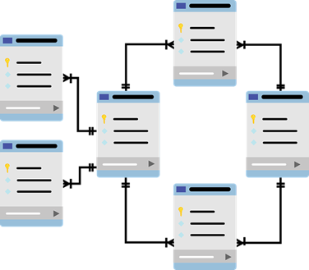
Unità 1. Decodificare il territorio:
Bisogni e opportunità
Spesso, dati utili ed importanti sono già disponibili. Organismi quali:
Censi di stato e dati statistici
Social media
Indagini e report sul turismo culturale
Agenzie governative importanti per il business
Siti web dedicati a ricerche di mercato
sono aperti e consultabili pubblicamente.

Slide 7
Unità 1. Decodificare il territorio:
Bisogni e opportunità
Come:
Consultare database pubblici su turismo/imprenditoria culturale;
(es. Selezione ed estrazione dati, interrogazione di risorse incrociate)
Esaminare e interpretare i dati;
(es. Ottenere informazioni da confronti tra dati, così come da rappresentazioni grafiche)

Slide 8

Unità 1. Decodificare il territorio:
Bisogni e opportunità
Contestualizzarli alla tua idea imprenditoriale
… Rispondendo ad una serie di domande!
Quanto viene speso, in turismo culturale, nell’area di interesse?
Qual è il numero medio di clienti di un’iniziativa legata al turismo culturale?
Chi sono? Quali, tra essi, possono essere il target di un’offerta?
Di conseguenza, quali sono le opportunità di reddito?
Esistono attività di business legate al turismo culturale sul territorio?
Se sì, quante sono?

Slide 9
Unità 1. Decodificare il territorio:
Bisogni e opportunità
Consultare database pubblici su turismo/imprenditoria culturale
Dati di censimenti (es. Censi di stato e dati statistici), provengono da fonti ufficiali che monitorano gli interessi della popolazione (es. Numero di turisti registrati in un dato periodo di tempo, in una regione). Questo tipo di dati è estremamente preciso, attendibile e aggiornato.

Slide 10
Unità 1. Decodificare il territorio:
Bisogni e opportunità
Consultare database pubblici sul turismo/imprenditoria culturale
Virtual Tourism Observatory:
https://ec.europa.eu/growth/tools-databases/vto/
Eurostat
https://ec.europa.eu/eurostat/statistics-explained/index.php/Tourism_statistics
European Travel Commission
https://etc-corporate.org/?page=research-intelligence
Notes:
For the virtual Tourism Observatory, the data source is Eurostat

Slide 11
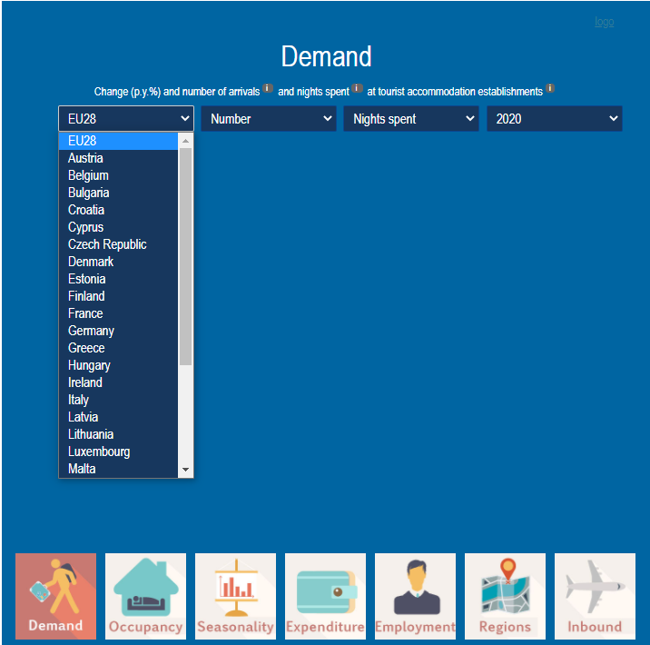
Unità 1. Decodificare il territorio:
Bisogni e opportunità
1.1. Virtual Tourism Observatory
Il VTO intende supportare decisori politici e società nello sviluppo di strategie efficaci per un settore turistico competitivo a livello Europeo. Il loro sito web offre una rappresentazione dei dati pronta per essere consultata: esso consente di dare una prima occhiata a ciò che accade nel settore. Sia le opzioni si visualizzazione, sia il livello di specificità (l’intera UE o un paese specifico) sono personalizzabili.
Notes:
For the virtual Tourism Observatory, the data source is Eurostat

Slide 12
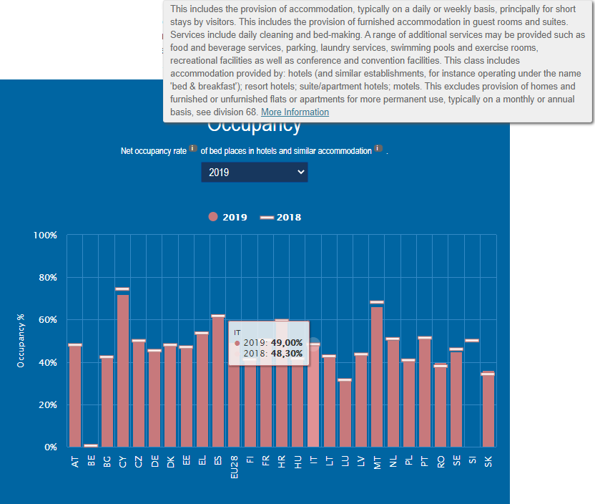
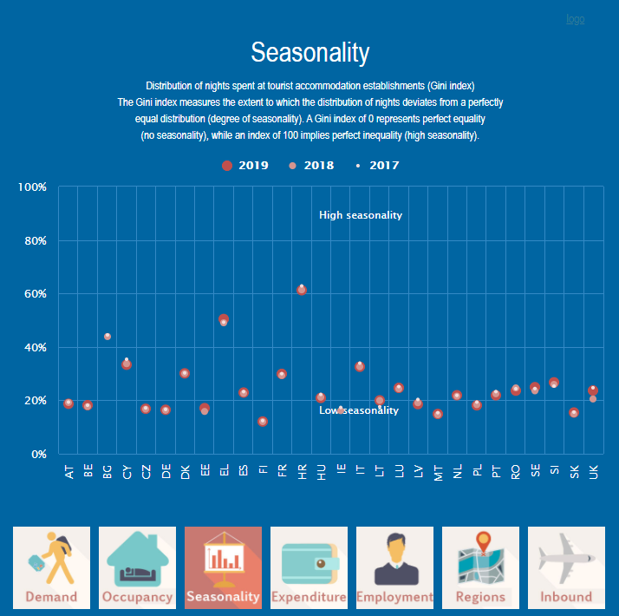
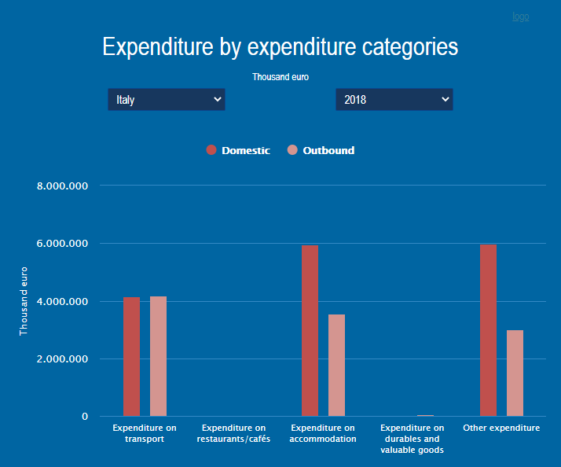
Unità 1. Decodificare il territorio:
Bisogni e opportunità
1.1. Virtual Tourism Observatory. Informazioni dinamiche su
Le rappresentazioni grafiche (es. barre vs linee orizzontali, punti colorati in modo differente, barre differenti) consentono di effettuare confronti visivi, facilitando l’interpretazione dei dati
Occupazione Stagionalità Spesa
Notes:
For the virtual Tourism Observatory, the data source is Eurostat

Slide 13
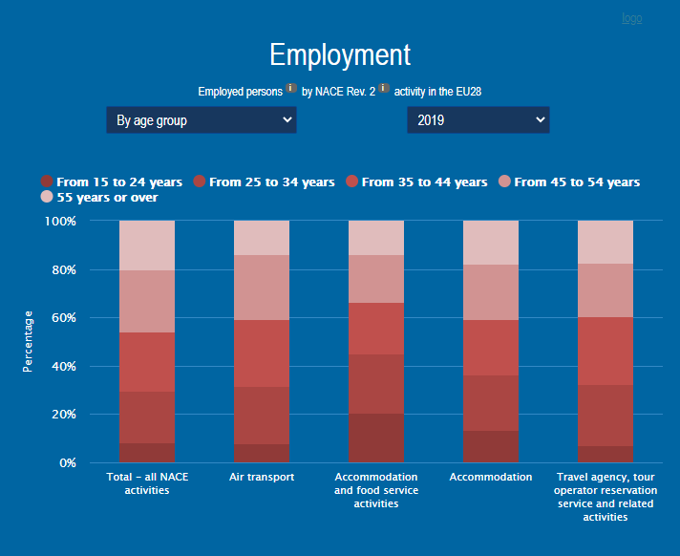
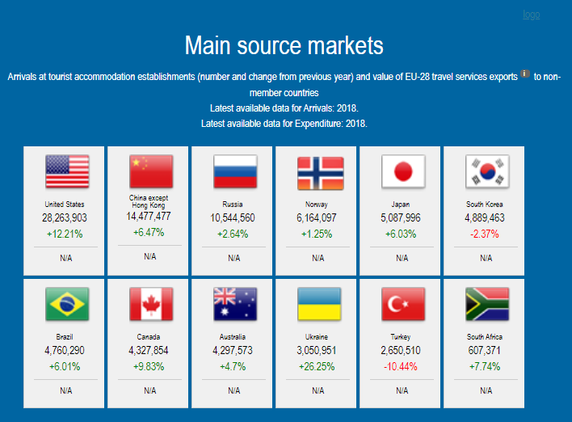
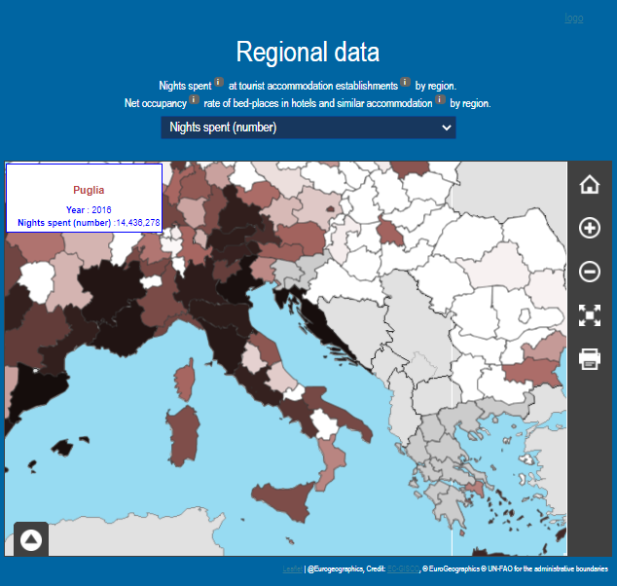
Unit 1. Decoding the territory: needs and opportunities
1.1. Virtual Tourism Observatory. Informazioni dinamiche su
La possibilità di modulare le impostazioni e la responsività dei clic del mouse permette di restringere il campo, visualizzando solo le informazioni d’interesse.
Impiego Presenza turismo non-EU Dati regionali
Notes:
For the virtual Tourism Observatory, the data source is Eurostat

Slide 14
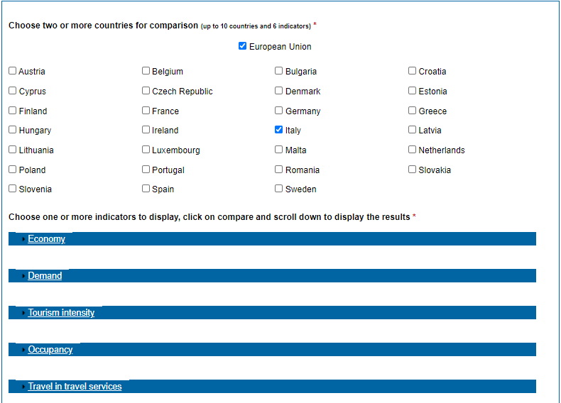
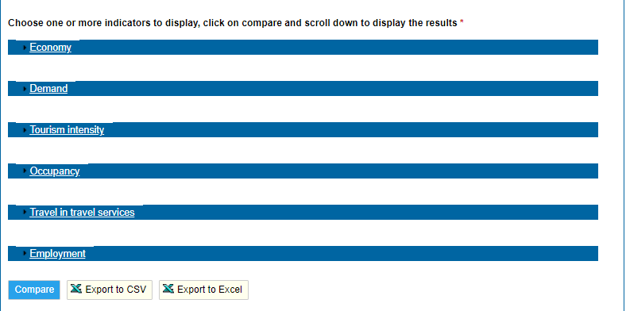
Unità 1. Decodificare il territorio:
Bisogni e opportunità
1.2 I database VTO ed Eurostat
Il sito web del VTO presenta un’area relativa al Profilo del Paese. Cliccando su di esso, avrai la possibilità di personalizzare i dati che ti interessa raccogliere. I dati disponibili su VTO provengono da un database più ampio, il Database Eurostat
Esporta i tuoi dati!
Scegli il paese per il confronto Seleziona fino a 6 indicatori d’interesse
Notes:
For the virtual Tourism Observatory, the data source is Eurostat

Slide 15
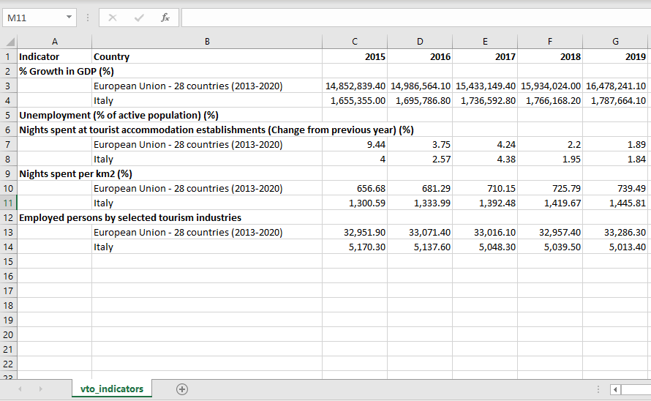
Unità 1. Decodificare il territorio:
Bisogni e opportunità
1.2 I database VTO ed Eurostat
Una tabella Excel pronta per essere elaborata
Notes:
For the virtual Tourism Observatory, the data source is Eurostat

Slide 16
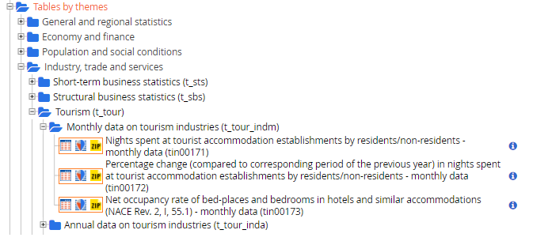
Unità 1. Decodificare il territorio:
Bisogni e opportunità
1.2 I database VTO ed Eurostat
Il database Eurostat è molto più ampio e contiene informazioni riguardanti ben più del turismo culturale. I dati in esso contenuto possono essere incrociati a quelli già raccolti, fornendo un quadro globale più
completo. I dati possono essere ricercati per tema e per arco temporale.
Tuttavia, i pattern tipici del turismo possono variare ampiamente tra regioni diverse (specialmente in grandi paesi).
Notes:
For the virtual Tourism Observatory, the data source is Eurostat

Slide 17
Unità 1. Decodificare il territorio:
Bisogni e opportunità
1.2 I database VTO ed Eurostat
Di conseguenza, potresti voler affinare (e ridefinire) la ricerca. La sezione statistiche generali e regionali è ciò che fa al caso tuo.
Notes:
For the virtual Tourism Observatory, the data source is Eurostat

Slide 18
Unità 2. Raccolta dati e metodologia della loro elaborazione
Unità 2: Metodi di raccolta ed elaborazione dati
Raccolta dati: campionamento e dimensione campionaria, dati ufficiali, social media
Conduzione di un’indagine
Metodi di analisi e visualizzazione dati

Slide 19
Unità 2. Raccolta dati e metodologia della loro elaborazione
Unità 2: Metodi di raccolta ed elaborazione dati
Prima di qualsiasi indagine, rispondi alle 5 W ed una H:
Chi (who?): popolazione di riferimento (campionamento)
Cosa (what?): area/oggetto d’indagine, caratteristiche d’interesse
Quando (when?): arco temporale d’interesse
Dove (where?): paese, regione, ecc.
Perché (why?): finalità
Come (how?): tecniche di raccolta ed elaborazione dei dati

Slide 20
Unità 2. Raccolta dati e metodologia della loro elaborazione
2.1. Campionamento
A volte, le informazioni d’interesse non sempre sono disponibili come dati di censo. Un censimento risulterebbe:
costoso
dispendioso in termini di tempo
meno monitorato/controllato in termini di qualità della rilevazione
per organizzazioni di più piccola dimensione o individui. Fortunatamente, il campionamento permette di stimare i parametri/risultati/percezioni di una popolazione a partire da dati raccolti su parte di essa. Consiste nell’estrazione di unità a partire da una popolazione di riferimento secondo criteri che permettono di generalizzare i risultati ottenuti

Slide 21
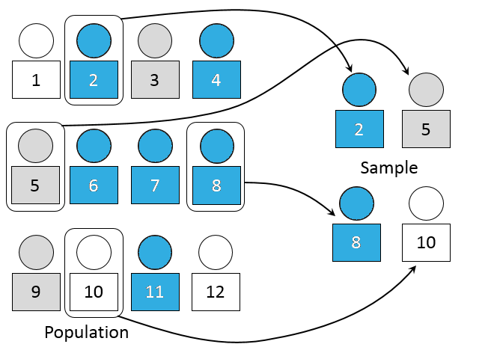
Unità 2. Raccolta dati e metodologia della loro elaborazione
2.1. Campionamento
Probabilistico
Ogni elemento ha una probabilità nota, diversa da 0, di far parte del campione;
Richiede un processo di selezione casuale;
In qualsiasi tipo di campionamento probabilistico, il punto di partenza è la lista dell’intera popolazione.
Campionamento Casuale Semplice: tutti gli elementi d’indagine devono avere la stessa probabilità di essere inclusi nel campione. A partire da una lista della popolazione, le unità statistiche vengono estratte casualmente..
Campionamento Sistematico: la popolazione oggetto d’indagine viene ordinata e, dopo l’inizio del campionamento in un punto casuale, gli elementi vengono selezionati ad intervalli regolari stabiliti secondo quella lista ordinata.

Slide 22
Unità 2. Raccolta dati e metodologia della loro elaborazione
2.1. Campionamento
Non Probabilistico
alcuni elementi della popolazione non hanno alcuna probabilità di essere selezionati
(a volte sono definiti ‘fuori copertura’/’sotto copertura’);
la probabilità di essere selezionati per il campione non può essere definita in modo accurato;
Campionamento di convenienza: il campione è estratto da un gruppo di persone facili da contattare o da raggiungere (utile negli studi pilota);
Campionamento a palla di neve: dopo aver trovato un gruppo iniziale di partecipanti, questi ultimi vengono utilizzati per reclutare ulteriori partecipanti/rispondenti;

Slide 23
Unità 2. Raccolta dati e metodologia della loro elaborazione
2.2. Tecniche di raccolta dati
Strumenti di misurazione standardizzati, validi e affidabili (questionari, ecc.)
Questionari:
strumento progettato per raccogliere informazioni riguardo aspetti d’interesse (variabili). Come si costruisce un questionario?
3 step:
Disegno concettuale
Impostazione
Verifica

Slide 24
Unità 2. Raccolta dati e metodologia della loro elaborazione
2.2.1. Disegno concettuale
Le 5 W ed una H
2.2.2. Impostazione questionario
Contenuto Informazioni Socio-Anagrafiche; Atteggiamenti; Comportamenti; | Forma Domande a risposta aperta; Domande a risposta chiusa;

Slide 25
Unità 2. Raccolta dati e metodologia della loro elaborazione
2.2.2. Impostazione questionario
Vantaggi e svantaggi della forma del questionario:
 | VANTAGGI | SVANTAGGI
DOMANDE A RISPOSTA APERTA | Libertà di espressione, spontaneità. Utile quando non è possibile anticipare le possibili risposte. Utile per aspetti/temi delicati/complessi. | Troppo vaghe e di difficile comprensione Difficoltà nella codifica (es. risposte generiche o inaccurate) La qualità delle risposte dipende dal livello d’istruzione Individui non abituati a concettualizzare attraverso la scrittura sono penalizzati Impegnative, elevato tasso di rifiuto

Slide 26
Unità 2. Raccolta dati e metodologia della loro elaborazione
2.2.2. Impostazione questionario
 | VANTAGGI | SVANTAGGI
DOMANDE A RISPOSTA CHIUSA | Standardizzate (confronti facilitati). Facile codifica. Risposte multiple permettono di chiarire le domande Sollecitano risposte veritiere quando riguardano dati sensibili Se focalizzate su eventi passati, stimolano la memoria. L’intervistato è facilitato | L’intervistato potrebbe rispondere a caso. Le risposte proposte possono influenzare la risposta escludendo ulteriori alternative. In indagini lunghe, l’ordine delle domande può influenzare i rispondenti

Slide 27
Unità 2. Raccolta dati e metodologia della loro elaborazione
2.2.2. Impostazione questionario
Formulazione delle domande
Linguaggio semplice (evitare linguaggio aulico/forbito);
Sintassi Semplice (evitare doppie negazioni, evitare la richiesta di sforzo cognitivo ai rispondenti);
Contenuto semplice (indagare un aspetto alla volta, evitare più affermazioni in una stessa domanda).
Ordine delle domande
Domande più facili all’inizio
Seguire un ordine logico
Domande aperte/delicate alla fine
Alternare lunghezza e tipo di domanda

Slide 28
Unità 2. Raccolta dati e metodologia della loro elaborazione
2.2.3. Verifica
Valutare:
            congruità tra lo strumento di misurazione ed esigenze cognitive dell’indagine
    funzionalità in qualità di strumento di comunicazione
    funzionalità in qualità di strumento utile per l’intervistatore
La verifica avviene, solitamente, attraverso uno studio, dove il questionario viene inizialmente somministrato su un campione ragionato: lo studio pilota.

Slide 29
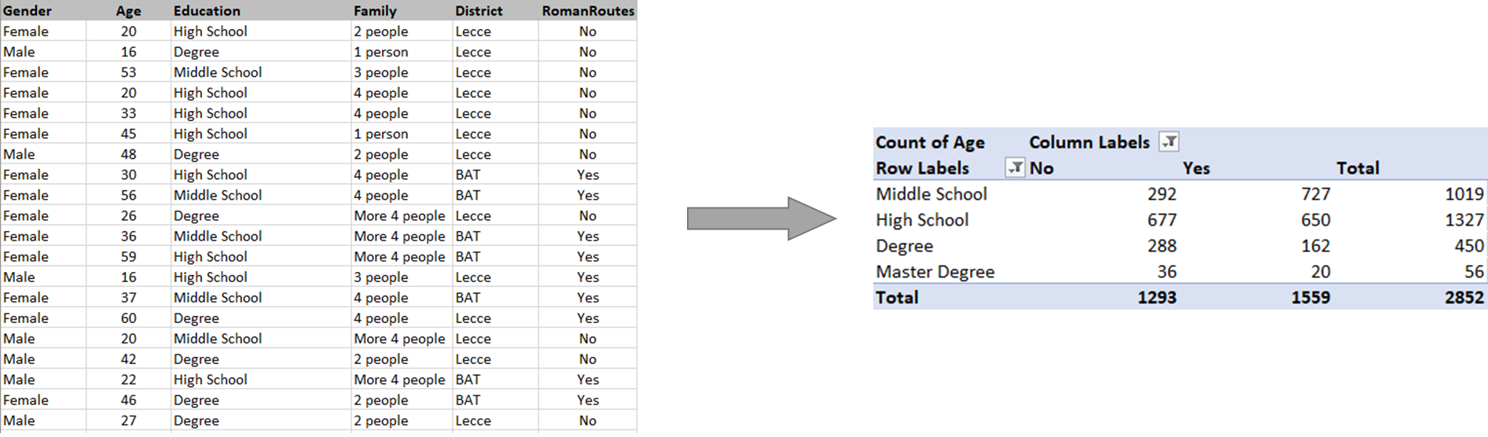
Unità 3. Raccolta ed
elaborazione dati
3.1. Analisi dei dati con Excel: le Tabelle Pivot
Le tabelle pivot sono tabelle interattive che consentono all’utente di aggregare e sintetizzare grandi moli di dati in un formato più conciso. Le tabelle pivot si costruiscono a partire da una lista di dati attraverso alcune formule classiche di Excel, quali la SOMMA, MEDIA, MIN, MAX. In questo tutorial utilizzeremo un’indagine simulata, progettata come se i dati fossero stati raccolti nella Regione Puglia.

Slide 30
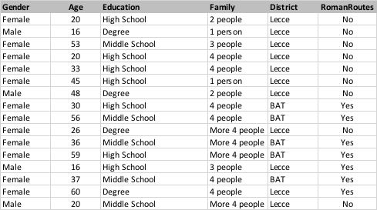
Unità 3. Raccolta ed
elaborazione dati
3.1. Analisi dei dati con Excel: le Tabelle Pivot
Per creare una tabella pivot, il foglio del database deve avere le seguenti caratteristiche:
una colonna con valori duplicati (es. Genere, Famiglia, Distretto, Strade Romane).
Contenere valori numerici (es. età) da confrontare o aggiungere. Altrimenti l’unica statistica possibile e calcolabile rimane il conteggio (es. anni di residenza).

Slide 31
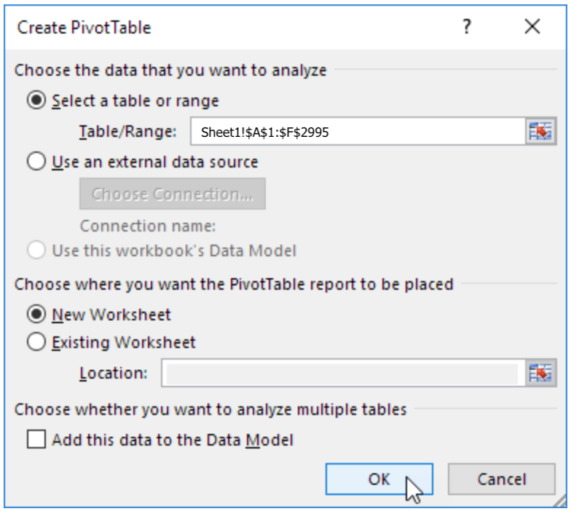
Unità 3. Raccolta ed
elaborazione dati
Puoi cambiare la selezione dati
3.2. Creare una Tabella Pivot
Clicca sulla Tab Inserisci e poi su Tabella Pivot;
Excel selezionerà tutti i dati, ma puoi modificare la selezione;
Crea la Tabella Pivot su un nuovo foglio di lavoro;
Clicca il pulsante OK per creare la tua Tabella Pivot.
Puoi usare lo stesso foglio di lavoro in cui hai i dati, oppure uno diverso

Slide 32
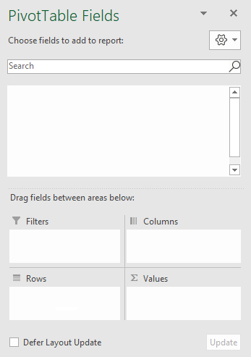
Unità 3. Raccolta ed
elaborazione dati
3.2. Creare una Tabella Pivot
I CAMPI TABELLA PIVOT sono essenzialmente 3: RIGHE, COLONNE e VALORI.
Un campo extra riguarda i Filtri. Per ottenere l’età media degli intervistati sulla base del Livello d’Istruzione e se sia vicino/a o meno ad una Strada Romana, trascina gli elementi nelle seguenti caselle:
- Istruzione nella casella Righe
- RomanRoutes nella casellaColonne
- Età nella casella Valori, quindi seleziona Media

Slide 33
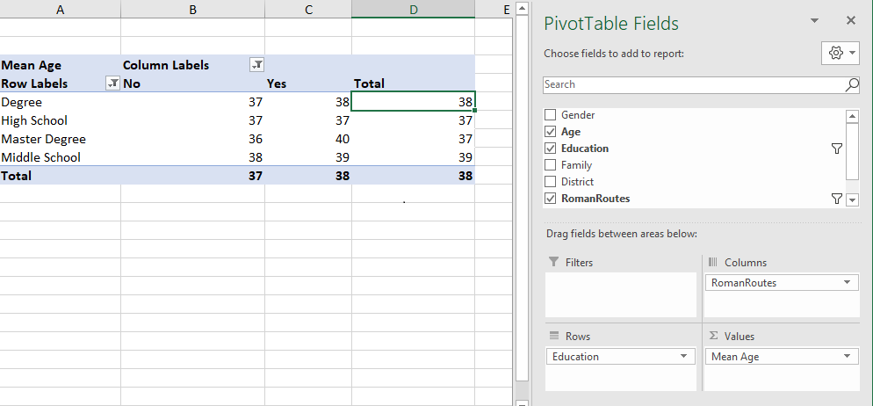
Unità 3. Raccolta ed
elaborazione dati
3.2. Creare una Tabella Pivot
Ecco i risultati. Dal momento che non vi sono differenze rilevanti in termini di età media tra i gruppi definiti attraverso Istruzione e RomanRoutes (la vicinanza ad un Itinerario relativo ad una Strada Romana), potrebbe essere interessante valutare quante persone abitino vicino ad una Strada Romana.
Puoi farlo cliccando su nella casella
VALORI, quindi modificando le Impostazioni campo valore. Qui, puoi selezionare l’opzione Conteggio.

Slide 34
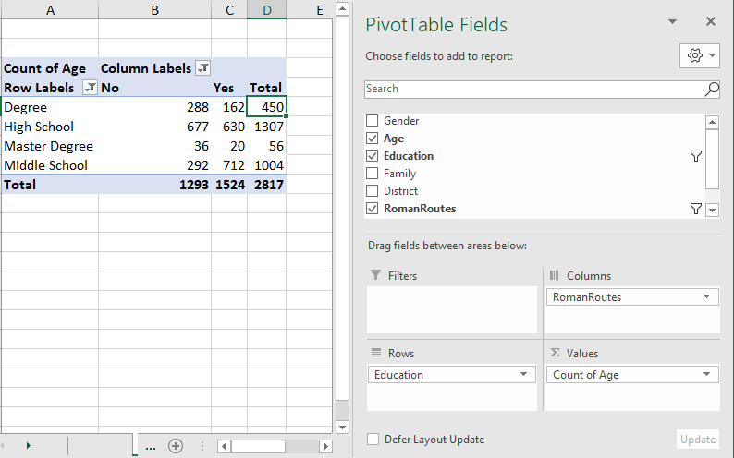
Unità 3. Raccolta ed
elaborazione dati
3.2. Creare una Tabella Pivot
La tabella ottenuta riguarda il numero di persone che abitano vicino ad una Strada Romana, con informazioni sul livello d’istruzione.
Ciò aiuterà a stabilire tipo di business o settore. In particolare, business culturale, d’intrattenimento e ristorazione.

Slide 35
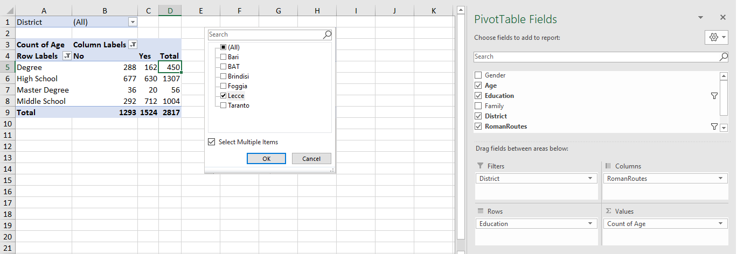
Unità 3. Raccolta ed
elaborazione dati
3.2. Creare una Tabella Pivot
Si possono, inoltre, aggiungere filtri. Trascina la variabile Distretto nella casella FILTRI. Comparirà un’ulteriore finestra che permette di selezionare (o deselezionare) le unità statistiche nel Distretto della Regione Puglia.

Slide 36
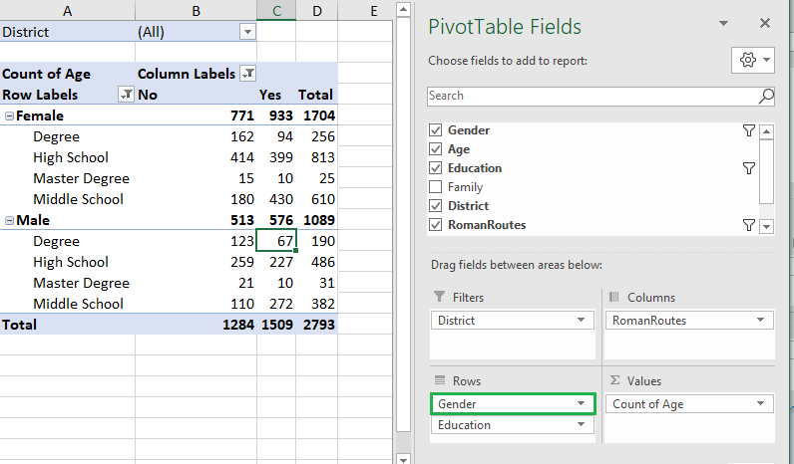
Unità 3. Raccolta ed
elaborazione dati
3.2. Creare una Tabella Pivot
È possibile aggiungere ulteriori variabili. Trascina la variabile Genere nella casella RIGHE (oppure nella casella COLONNE). Quest’opzione aggiungerà ulteriori informazioni sui dati, esplorando più in dettaglio le differenze di genere del campione analizzato.

Slide 37
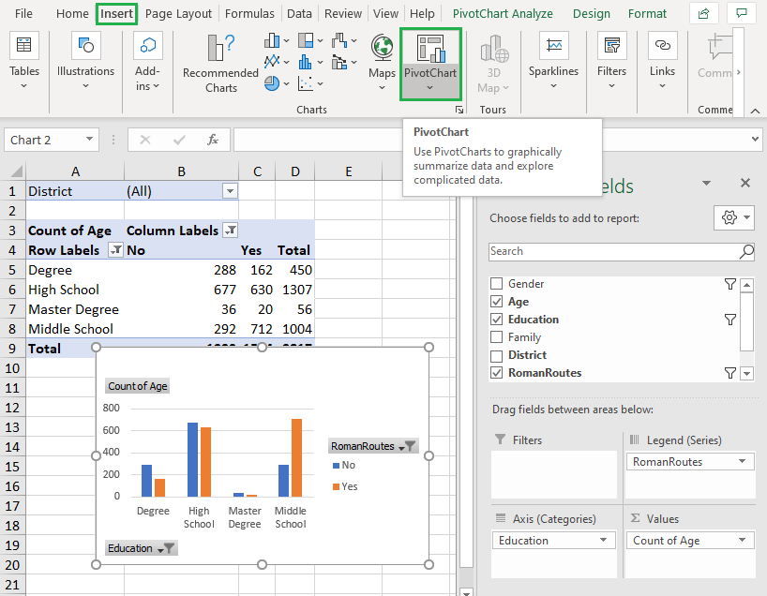
Unità 3. Raccolta ed
elaborazione dati
3.2. Creare una Tabella Pivot
È possibile, inoltre, creare un Grafico Pivot. Per creare il grafico, occorre seguire gli step successivi:
Selezionare qualsiasi cella della Tabella Pivot.
Nella tab Inserisci clicca sul tasto Grafico Pivot.

Slide 38
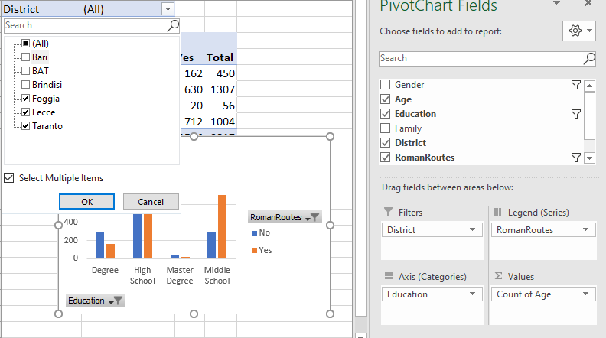
Unità 3. Raccolta ed
elaborazione dati
3.2. Creare una Tabella Pivot
Puoi aggiungere filtri seguendo il passo precedente per la Tabella Pivot. Aggiungendo un filtro alla tabella, esso si aggiungerà anche al Grafico.

Slide 39
Unità 3. Raccolta ed
elaborazione dati
3.2. Creare una Tabella Pivot
La cosa più bella delle tabelle pivot è la loro dinamicità! Dinamico significa che si aggiorna automaticamente. Immaginiamo che tu abbia bisogno di aggiungere ulteriori dati (ad esempio, dati più recenti) alla tabella: aggiungere, cioè, delle righe (osservazioni) alla tabella grezza (contenente i dati originari e individuali). Dopo aver fatto questo, tutto ciò che dovrai fare è Cambiare Origine Dati nella
tab Analizza (estendendo l’area selezionata alle nuove righe aggiunte).

Slide 40
Unità 3. Raccolta ed
elaborazione dati
3.2. Creare una Tabella Pivot
Una volta aggiornata l’Origine Dati, tanto la sintesi tabulare quanto la sintesi grafica si aggiorneranno automaticamente.
Estrarre informazioni significative per trarre il massimo dagli Itinerari Romani vicino a te non è mai stato così semplice!

Slide 41
Grazie per l’attenzione!!
With the support of the Erasmus+ programme of the European Union. This document and its contents reflects the views only of the authors, and the Commission cannot be held responsible for any use which may be made of the information contained therein.

